Slide 1
SZENTENDRE,
A VASÚTI VILLASOR FELETTI
TERÜLET KÖZLEKEDÉSI HELYZETE
Dr. Szele András
Építőmérnök
Kamarai szám: 13-17455
KÉ-K, Tkö tervezői jogosultság

Slide 2
• Régóta tartó, sikertelen megoldáskeresés, sok próbálkozás
• a mai rendszer sok kompromisszummal ugyan, de működik
• konszenzus van a problémákról: nagy az átmenőforgalom magasak a sebességek veszélyérzet
• a megoldásról nincs konszenzus
• a lakosság és az önkormányzat is keveset tud a használt és a használni kívánt forgalomtechnikai eszközök hatásairól
• nem tisztázott, hogy ez egy hosszú, nehéz folyamat, a könnyű megoldások rabjai vagyunk
• a forgalom szabályozásának kérdései lakossági fórumokon dőlnek el
Külső szemmel nézve a helyzetet:

Slide 3
• Sebességcsökkentő küszöbök (fekvőrendőrök): relatív olcsó, nem elég radikális a kiépített változat. A valódi hatást gyakorló küszöbök drágák és nagyon sok kellene a területre
• TEMPO 30 övezet: átmenőforgalom nélküli területekre, jobbkezes utcákkal. Nagyon régi történet, nem a mai állapotokra és nem erre a területre van kitalálva
• elsőbbségadás táblák: védett útvonalakat hoznak létre magasabb sebességgel. Rosszul kiválasztott helyszíneken hatásuk elkopik
• egyirányúsítások: forgalomlebonyolódási alapon, sikeresnek tűnik. Az újabb egyirányúsítási szándékok az átmenő forgalom nagyságának csökkentését célozzák
Az eddig használt megoldások korlátai:
Nincs működő eszközünk Magyarországon a (kis) sebességek betartatására

Slide 4
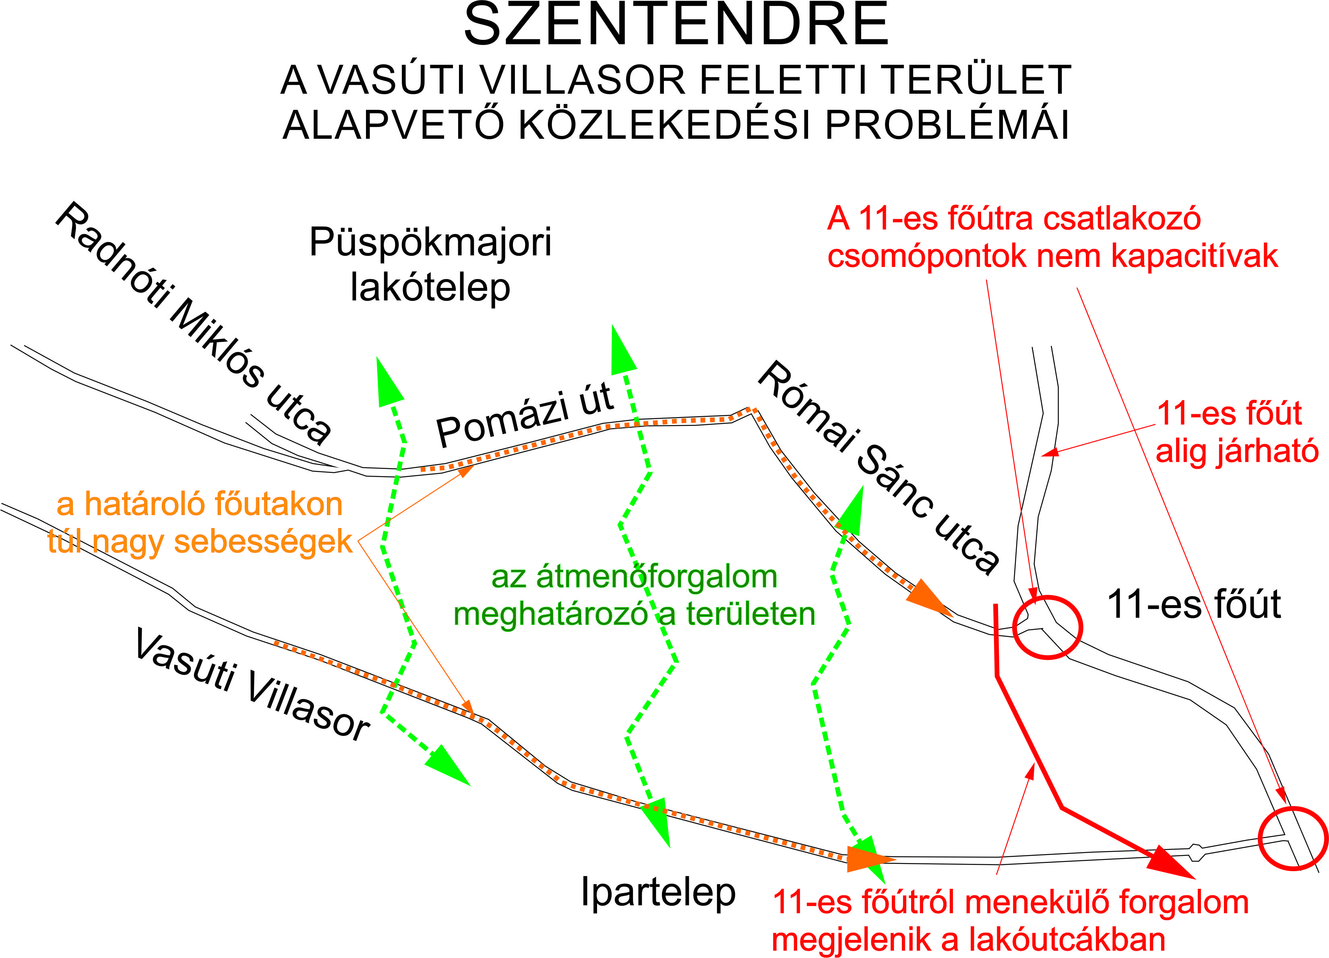
PROBLÉMATÉRKÉP

Slide 5
• 11-es forgalma és állapota nem fog javulni
• az átmenőforgalom a területen meg fog maradni
• ha nem lesz érdemi beavatkozás akkor a veszélyérzet is marad
A jövő:
A jelen:
• koncepcióhiány:
ez legalább három különböző terület
szerepek helyes leosztása
radikális lépések helye
• adathiány
• elérhető célok kitűzése hiányzik: MIRŐL ÉRDEMES BESZÉLGETNI?
mit akar a közösség és mit visel el?

Slide 6
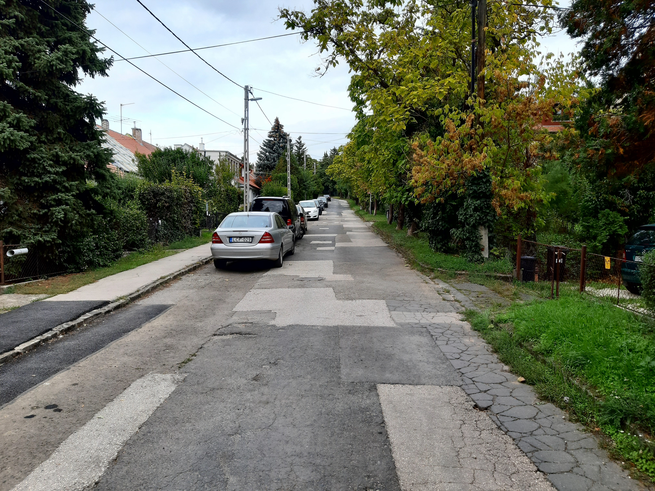

Slide 7
• 11-es forgalma és állapota nem fog javulni
• az átmenőforgalom a területen meg fog maradni
• ha nem lesz érdemi beavatkozás akkor a veszélyérzet is marad
A jövő:
A jelen:
• koncepcióhiány:
ez legalább három különböző terület
egyben kell kezelni az összetartozó területeket
mit akar a közösség és mit visel el?
szerepek helyes leosztása
radikális lépések helye
• adathiány
• elérhető célok kitűzése hiányzik: MIRŐL ÉRDEMES BESZÉLGETNI?

Slide 8
• a problémákról
• a problémák okozta félelmekről, érzésekről
• a jelenlegi rendszer előnyeiről
• a folyamatról, ami megoldást hozhat
MIRŐL NEM ÉRDEMES BESZÉLGETNI?
• a mai, rossz rendszer foltozgatásáról
• a forgalomtechnikai részletekről
• a Szentendrén kívül eső lehetőségekről
• a Vasúti Villasor-Pomázi úton kívüli területek problémáiról
MIRŐL ÉRDEMES BESZÉLGETNI?

Slide 9
Elérhető célok kitűzése
Mit akar a közösség és mit visel el?
Köszönöm hogy velem tartottak!
Dr. Szele András
30/152-67-66
szele@mobilissimus.hu

